Slide 1

签到
内部分享

Slide 2
K8s-从实践到原理的若干学习应用
汪超
2020-12-22

Slide 3
分享大纲
K8s—容器编排高手
5步完成自动上线
一张图看清结构
创建Pod的那些事
Deployment的扩缩容
Service统一了入口
应用中问题总结

Slide 4
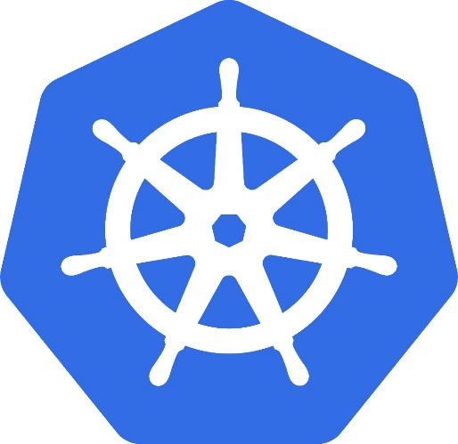
一、K8s—容器编排高手
Kubernetes（K8s）：Google开源的容器集群管理系统。负责应用的部署、应用的弹性以及应用的管理。已经成为了容器编排引擎的事实标准。
自动调度
水平伸缩和自动恢复
自动升级和回滚
服务发现和负载均衡
存储编排
批量处理
密钥和配置管理

Slide 5
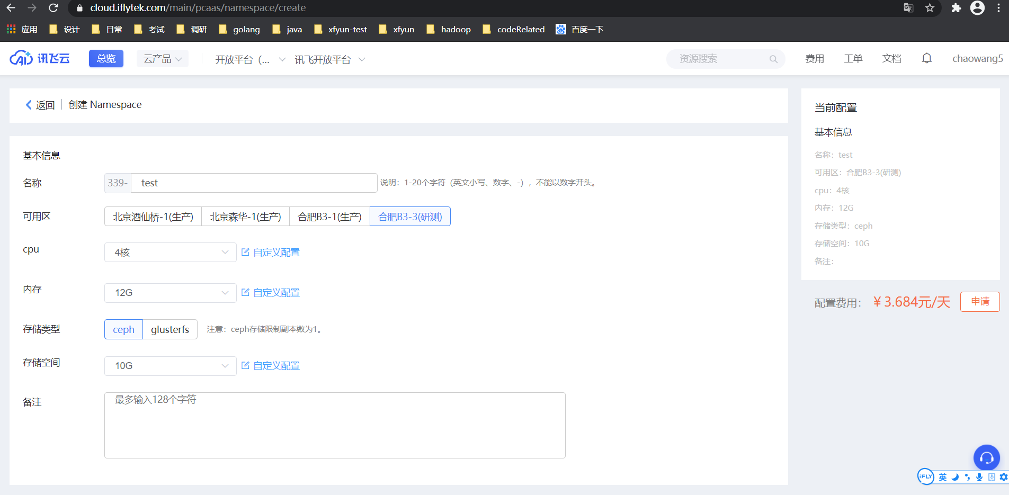
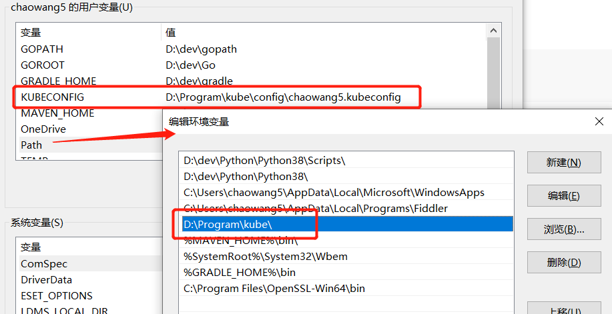
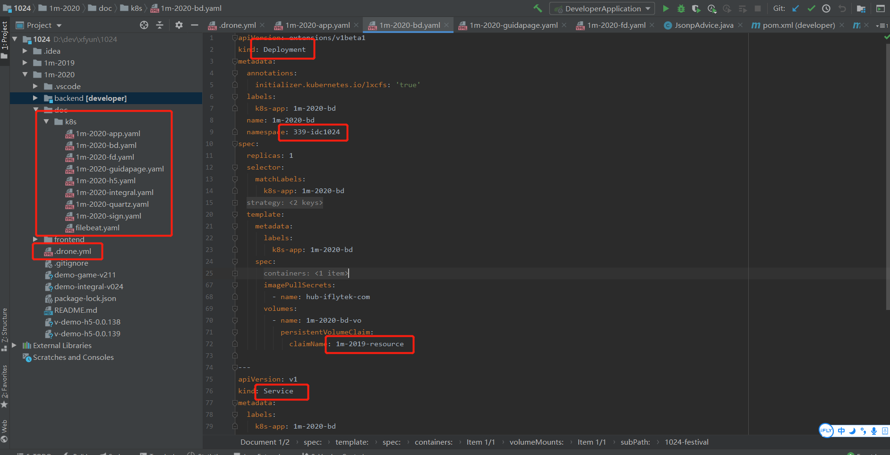
二、5步完成自动上线
假如你开发完成一个新的应用系统，要怎样实现生产环境的部署？又将如何自动化？
简单5步实现新应用在讯飞云容器服务中的自动化部署：
1、在讯飞云中开通容器服务并申请资源Namespace；
2、本地安装kubectl并配置kubeconfig
3、编写用于在K8s的部署应用的脚本文件.yaml : pvc、deployment、svc
4、以kubectl命令执行脚本并验证应用运行状态，成功后映射外网域名
5、在应用的自动构建文件.drone.yml中增加升级的执行脚本，后续以tags触发
Notes:
Drone用到K8s的密钥，配置在drone系统中

Slide 6
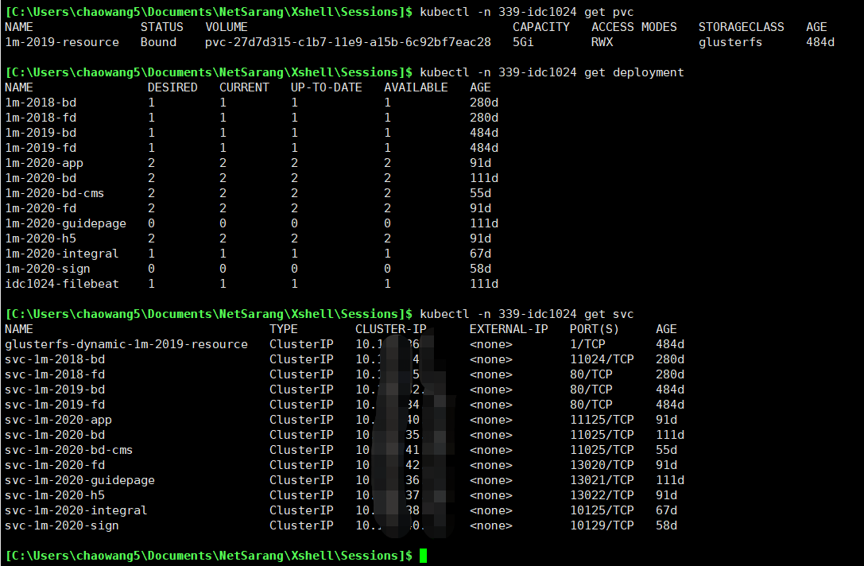
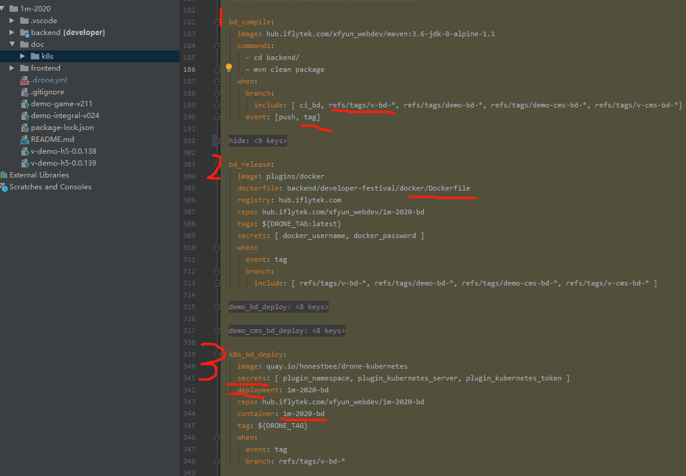
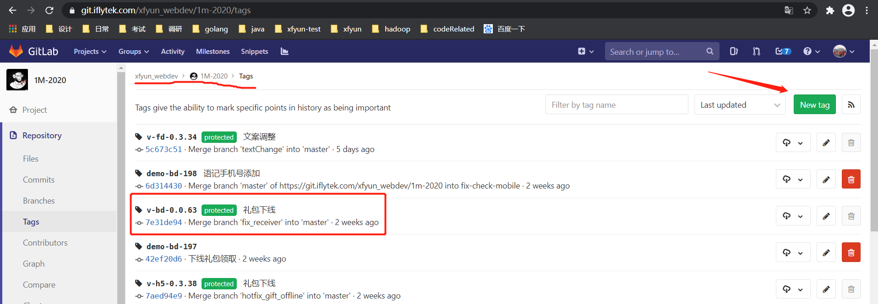
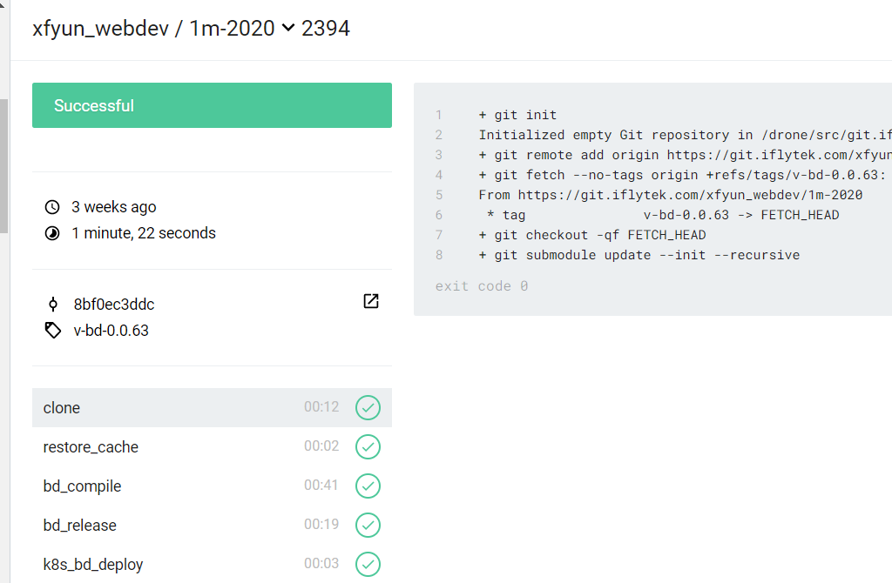
续

Slide 7
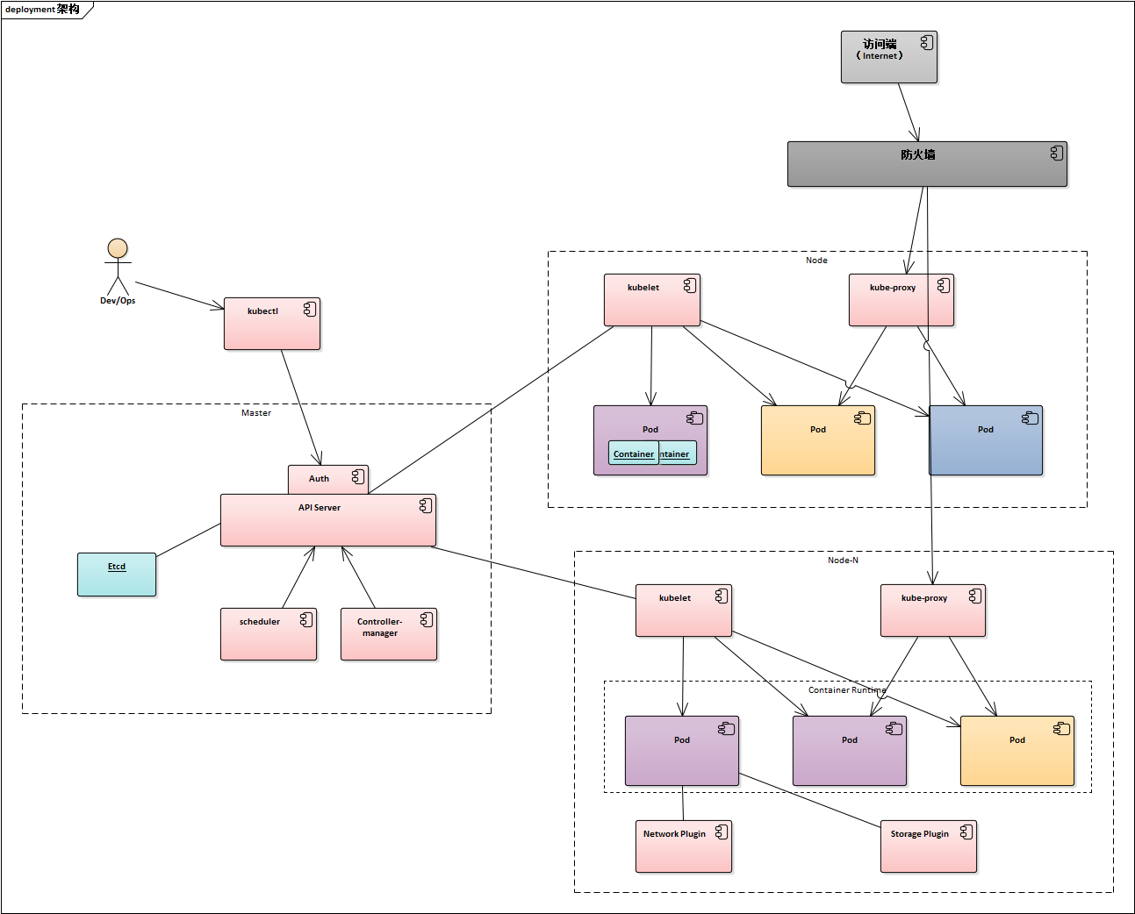
三、一张图看清结构
Master
Node
Pod
Label
Replication Controller
Deployment
Horizontal Pod Autoscaler
StatefulSet
Service
Volume
Persistent Volume
Namespace
Annotation
Notes:
Kubernetes 的 Network，它是为了提供 Service network 来进行搭网组网的。（等一下我们也会去介绍“service”这个概念。）真正完成 service 组网的组件的是 Kube-proxy，它是利用了 iptable 的能力来进行组建 Kubernetes 的 Network，就是 cluster network，
用户可以通过 UI 或者 CLI 提交一个 Pod 给 Kubernetes 进行部署，这个 Pod 请求首先会通过 CLI 或者 UI 提交给 Kubernetes API Server，下一步 API Server 会把这个信息写入到它的存储系统 etcd，之后 Scheduler 会通过 API Server 的 watch 或者叫做 notification 机制得到这个信息：有一个 Pod 需要被调度

Slide 8
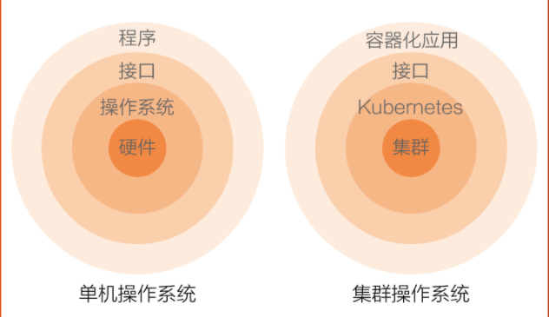
四、创建Pod的那些事
为什么需要Pod?
容器 “单进程”模型
容器与应用生命周期
资源限制
“进程组”
紧密协作及共享
Pod-原子调度单位
紧密协作及资源限制
调度策略：成组调度（等待）、乐观调度（回滚）
以Pod原子调度的好处
亲密关系（同宿主机）-调度解决
超亲密关系-Pod解决
Pod解决
网络
Infra container
k8s.gcr.io/pause
Join
存储
Pod 级别 volumes
Container volumeMounts
InitContainer
Notes:
容器的本质实际上是一个进程，是一个视图被隔离，资源受限的进程。类比： 容器镜像是K8s这个操作系统的软件安装包；
如果你在容器里启动多个进程，只有一个可以作为 PID=1 的进程，而这时候，如果这个 PID=1 的进程挂了，或者说失败退出了，那么其他三个进程就会自然而然的成为孤儿，没有人能够管理它们，没有人能够回收它们的资源，这是一个非常不好的情况。
第一个容器叫做 App，就是业务容器，它会写日志文件；第二个容器叫做 LogCollector，它会把刚刚 App 容器写的日志文件转发到后端的 ElasticSearch 中
App 容器需要 1G 内存，LogCollector 需要 0.5G 内存，而当前集群环境的可用内存是这样一个情况：Node_A：1.25G 内存，Node_B：2G 内存
超亲密关系：直接的文件交换、本地通信、频繁RPC、共享Linux Namespace
如何让一个 Pod 里的多个容器之间最高效的共享某些资源和数据。
因为容器之间原本是被 Linux Namespace 和 cgroups 隔开的，所以现在实际要解决的是怎么去打破这个隔离，然后共享某些事情和某些信息。这就是 Pod 的设计要解决的核心问题所在。
Pod 的生命周期是等同于 Infra container 的生命周期的

Slide 9
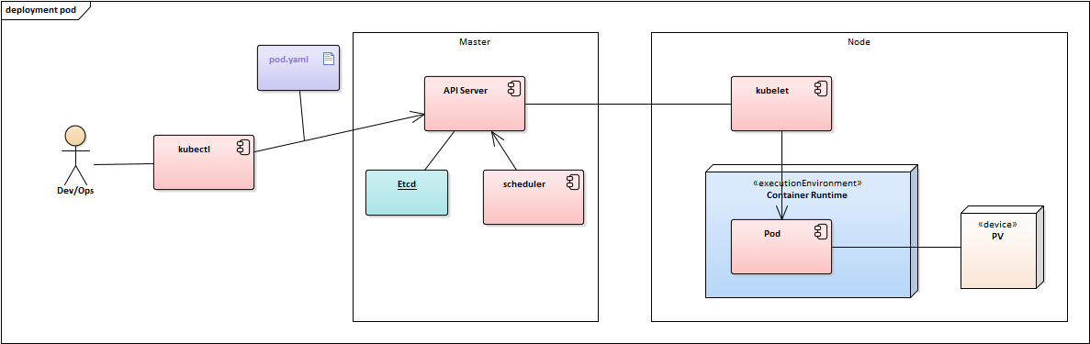
续
Pod生命周期
pending
Running
Succeeded
Failed
unknown
Scheduler调度
查Pod
预选Node
打分
更新
Notes:
调度流程:Filter \ Score \ SelectHost \ Bind
算法 ：
取样策略 ， Max(all*p%, default) 过滤器：
存储相关、Node相关、 Pod相关、Pod打散，，举例 均衡部署， maxSkew 1 , 下线node 打标记
打分算法：
Node 水位
Pod 打散 (topp,service,controller)
Node 亲和&反亲和
Pod 亲和&反亲和

Slide 10
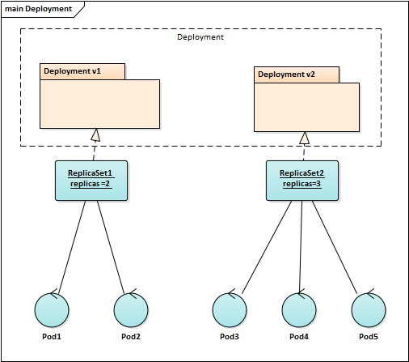
五、Deployment的扩缩容
集群管理中的问题
Deployment的结构
常见操作的异同：
发布升级
回滚
扩缩容
下线
部署策略
Notes:
Pod的集群管理
1、如何保证集群内可用Pod的数量 2、如何为所有Pod更新镜像版本 3、更新的过程中如何保证服务可用性 4、更新过程中，发现问题如何快速回滚
Deployment 管理不同版本的ReplicaSet
（template修改）
ReplicaSet管理Pod的数量
strategy:
RollingUpdate 、Recreate
maxSurge、 maxUnavailable

Slide 11
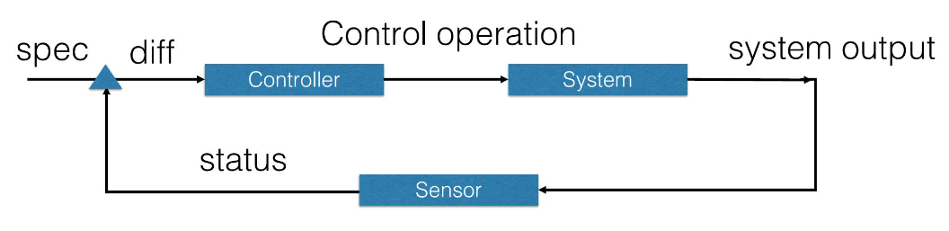
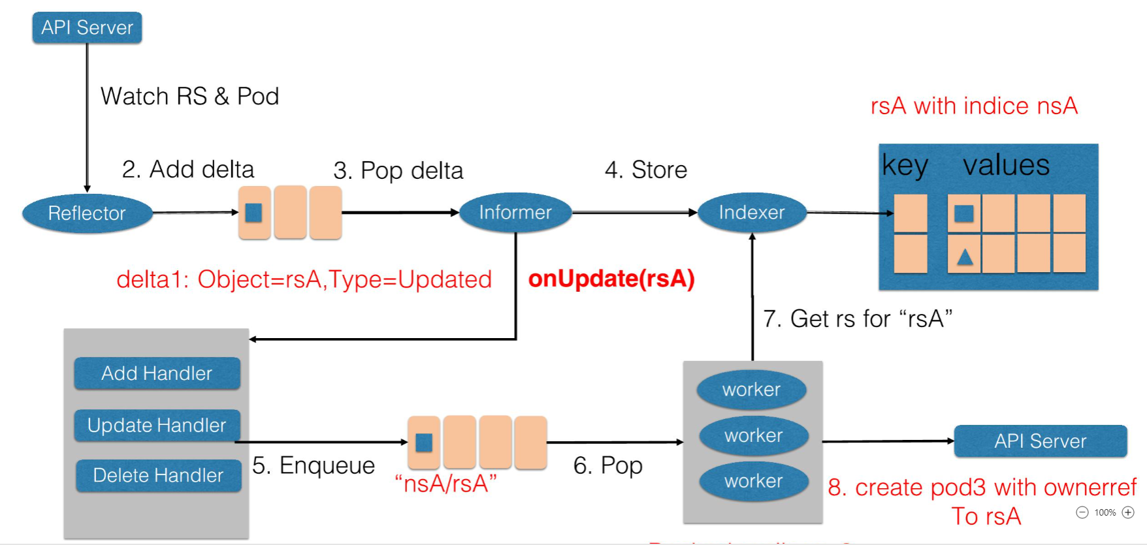
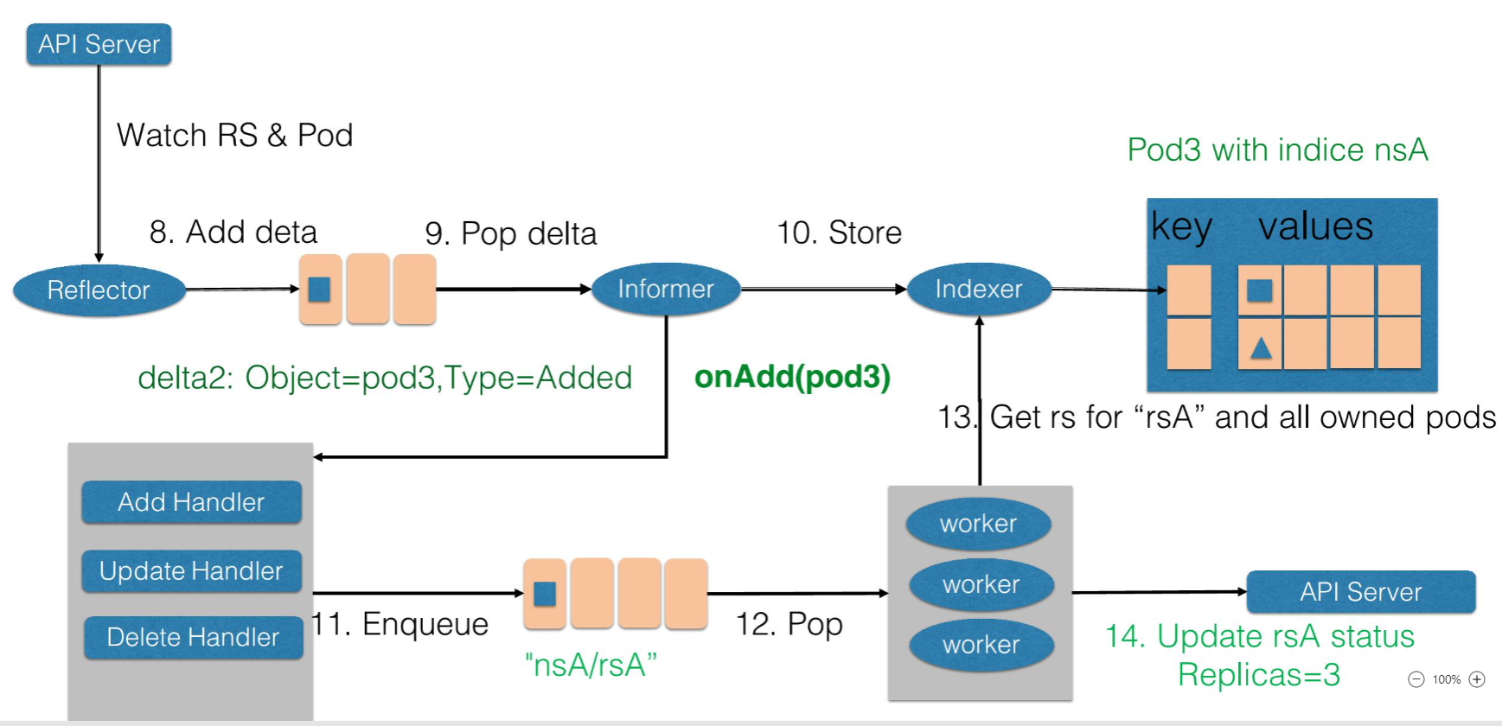
续-扩容控制循环

Slide 12
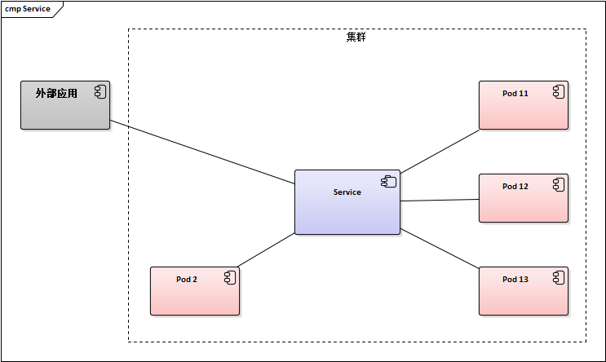
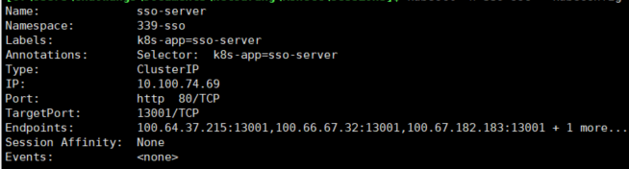
六、Service统一了入口
解决的问题
Pod 的IP
统一入口
控制流量
方法
虚拟IP
服务名 ns内 ns外
环境变量
集群外访问
NodePort
LoadBalancer
Notes:
负载，统一入口：
Pod的ip 随生命周期变化
Deployment管理的Pod组 需要统一入口，做负载均衡
NodePort 的方式就是在集群的 node 上面（即集群的节点的宿主机上面）去暴露节点上的一个端口，这样相当于在节点的一个端口上面访问到之后就会再去做一层转发，转发到虚拟的 IP 地址上面，就是刚刚宿主机上面 service 虚拟 IP 地址。
LoadBalancer 类型就是在 NodePort 上面又做了一层转换，刚才所说的 NodePort 其实是集群里面每个节点上面一个端口，LoadBalancer 是在所有的节点前又挂一个负载均衡。

Slide 13
七、应用中问题总结
http://wiki.iflytek.com/pages/viewpage.action?pageId=270124924
情感分析能力部署
Sentiment + http 中间是grpc
Pod性能偶现平均响应时间较高
404响应问题
SideCar方式应用

Slide 14
参考
云原生技术公开课
https://edu.aliyun.com/roadmap/cloudnative?spm=5176.8764728.aliyun-edu-course-rightpart.1.6ca320bee30pZJ
《Kubernetes权威指南》纪念版

Slide 15

问卷反馈

